Slide 1
A KÉPZÉS ELŐKÉSZÍTÉSE (2) Bárpincér
4

Slide 2
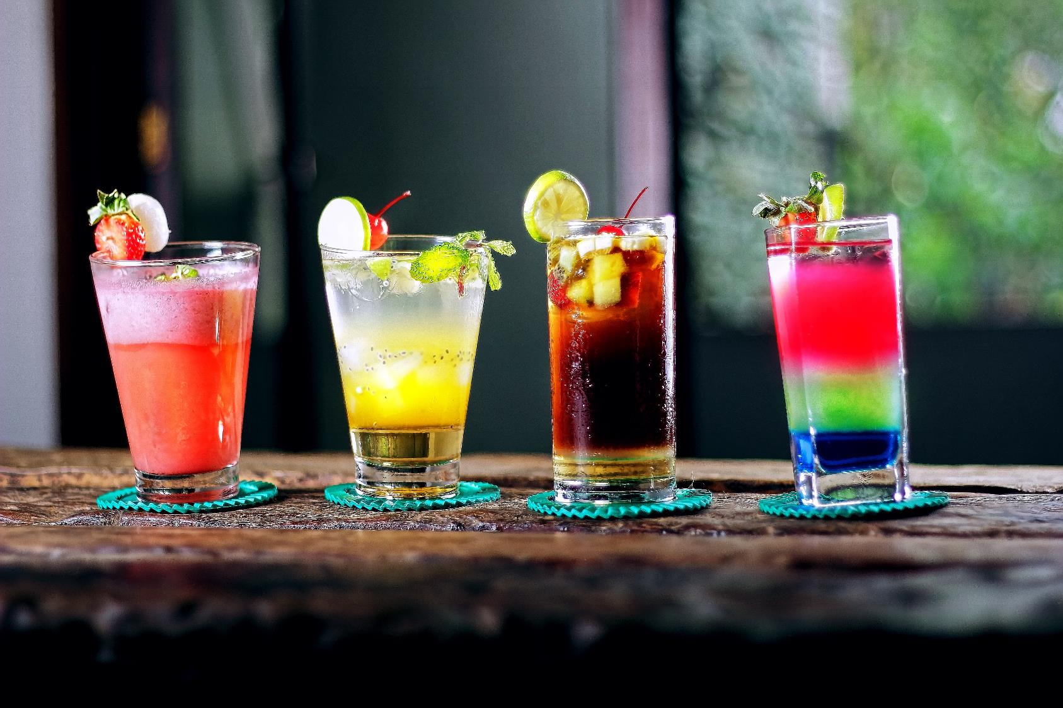
A KÉPZÉS ELŐKÉSZÍTÉS CÉLJA
A megfelelő képzési módszerek kiválasztása, valamint a tanítás és a technikai erőforrások támogatása elősegíti, hogy a tanfolyam résztvevői elérjék az elvárt eredményeket
PODCAST
Recording 1

Slide 3
A KÉPZÉS ELŐKÉSZÍTÉS CÉLJA
EBBEN A MODULBAN A KÉPZÉS TECHNIKAI OLDALÁT, VALAMINT A CSOPORTTAL ÉS DIDAKTIKAI INTÉZKEDÉSEKKEL VALÓ MUNKAVÉGZÉS MÓDSZEREIT FOGJUK ÖSSZEFOGLALNI

Slide 4
HATÉKONY TANÍTÁS
MEGTANULOD, HOGY MIT KELL...
LÁTNI
WIDZISZ
HALLANI
TETT
ÍZLELÉS
KÉPZELET
SZAGLÁS
ÉRZÉKELÉS
TAPINTÁS
HIT

Slide 5
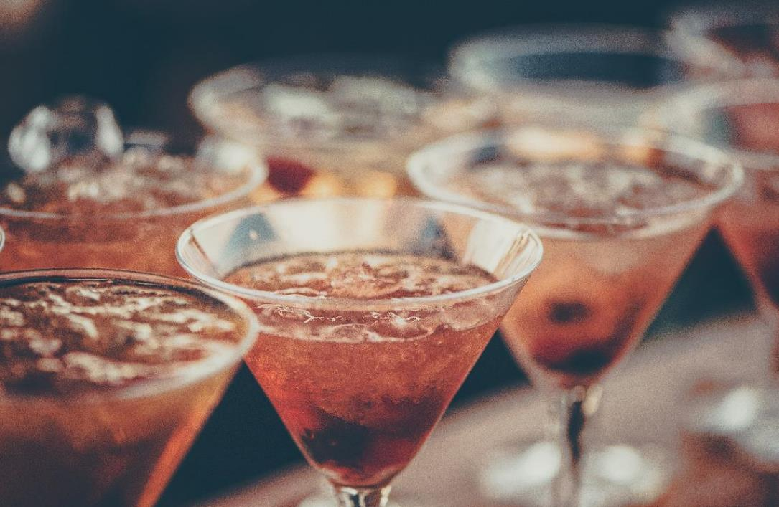
HATÉKONY TANÍTÁS
Ha az oktató az új készségek területén szeretne pincéreket képezni, tudnia kell, hogy a kapott eredmények az alkalmazott módszertől függenek.
Az átlagember tanulása:
amit olvas egyszer-körülbelül 10%, amit hall-mintegy 20%, amit lát-körülbelül 30%, amit lát és hall-körülbelül 50%, amit mond-kb 70%, amit mond és tesz -mintegy 90%.
TUDOD, MIT KELL TANULNI, DE HOGYAN KELL CSINÁLNI A LEGJOBBAN?

Slide 6
HATÉKONY TANÍTÁS
VÁLASSZA KI A MÓDSZEREKET A TUDÁSÁTADÁSHOZ, EMLÉKEZVE HATÁSFOKRA.
VIZUÁLIS
AUDITÍV
Általában egyenesen ül, és követi az előadót a szemével. Az információ visszaadásakor gyakran újra létrehozza a hozzá társított képet.
Meg tudja ismételni szavakat, csendben bólint. Annak érdekében, hogy emlékezzen az információkat, ő ”meghallgatja a felvételt a fejében"
KINESZTETIKUS
TAPINTÁS
TUDOD, MIT KELL TANULNI. DE HOGYAN KELL CSINÁLNI A LEGJOBBAN?
Általában kényelmesen leül egy székre, leng vagy mozog más-más módon
szeret játszani, a különböző tárgyak hallgatása közben, játszik a hajával, vagy dörzsöli a kezét
KINESZETIKUS ÉS TAPINTÓ TÍPUS GYAKRAN MEGFELEL AZ "AKTÍV" "TÍPUSNAK
PÉLDA DOKUMENTUMOK MUNKA-KÁRTYA 1

Slide 7
HATÉKONY TANÍTÁS
A modern díszítő koktél trendek képzés során:
A vizuális tanulóra hatnak a képek bemutatása vagy film a dekoratív elemek előkészítéséről, fényképek vagy diák ábrázolása kész dekorációról, megfigyelés, valódi díszítő anyagok, demonstráció, a kollégák munkájáról képben emlékezik, ill saját tevékenységről A hallás típusú tanuló leginkább a kommentárt kedveli a bemutató, során, megvitatja a különböző anyagok, a szabályok használatát, igényli a gyakorlat előtti oktatás előkészítését díszítő elemek és összetétele dekorációkkal kapcsolatban, Az aktív tanuló elsősorban a munkahely előkészítésének, a dekorációk keletkezésének és az e tevékenységek, valamint az önálló tevékenységek bemutatása terén való aktív részvételt igényli

Slide 8
HATÉKONY TANÍTÁS
Minden ember egy kicsit a auditív, vizuális, taktilis és kinesztetikus tanuló
Azonban egyes funkciókat különböző mértékben uralják és használják különböző módokon, a helyzettől függően. A képzés témától függetlenül különböző diplomák, baristák-és szommelié kurzusok, valamint szakképzések résztvevői a tudás és a készségek elsajátítása során minden módszert felhasználnak.

Slide 9
HATÉKONY TANÍTÁS
Függetlenül attól, hogy a mik téma és képzés célkitűzései, függetlenül attól, hogy az alapfokú bárpincér vagy speciális készségek, mint például a szaglás vagy a latte art és más szükséges készségek lefolytatása ebben a szakmában, a tréner feladatai közé tartozik a megvitatása, kifejtve, bemutatva és lehetővé téve a résztvevőknek hasonló feladatok elvégzését a gyakorlatban, az anyagok kiosztását, a megfigyelések rögzítését vagy a különböző képzési módszerek alkalmazását.

Slide 10
A MÓDSZER KIVÁLASZTÁSA
MINDEN KULCSSZÓT BE LEHET MUTATNI A KÜLÖNBÖZŐ MÓDSZEREKKEL. VÁLASSZA KI ÉS ALKALMAZZA AZOKAT, AMELYEK:
A legjobb hatásúak, Garantálják az egyértelmű üzenetet, Hagyjuk, hogy hozzon létre egy jó hangulat, Meghatározott feltételek mellett alkalmazhatók.
A TUDÁS ÁTADÁSÁNAK MÓDSZEREINEK KIVÁLASZTÁSA

Slide 11
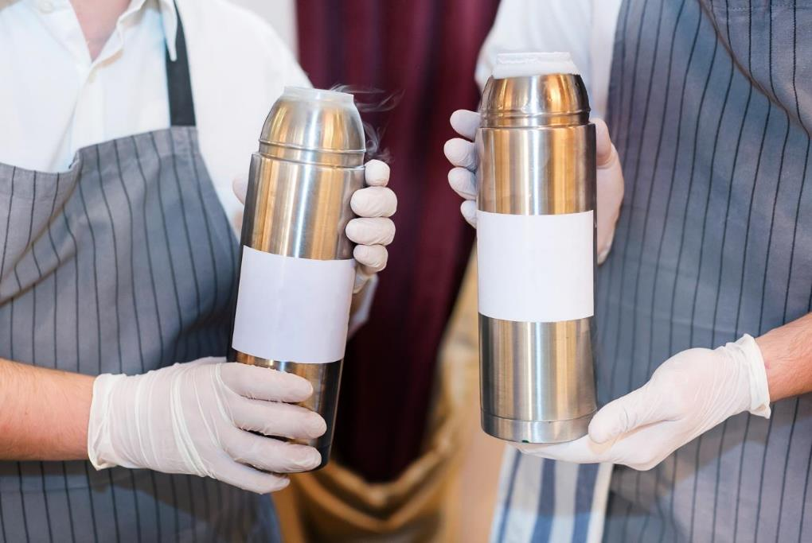
A MÓDSZER KIVÁLASZTÁSA
ISMERTETŐ MÓDSZEREK A tudás átadásának hagyományos módjai. Az információk szóbeli átadaására támaszkodnak.
Hatékonyságuk nem jó 20% körül, kivéve, ha a megfelelő oktatási erőforrások segítségével támogatják
PÉLDA DOKUMENTUMOK Word-kártya 2
PODCAST
Recording no 1

Slide 12
A MÓDSZER KIVÁLASZTÁSA
A KÉPZÉS SORÁN LEGGYAKRABBAN HASZNÁLT MÓDSZEREK
ELŐADÁS | szóbeli információátadás-pl. a whiskey, a sör, a rum alapú koktélok jellemzőiről tartalmáról
BESZÉLGEÉS | Beszélgetés a résztvevőkkel utalva a tudásra és tapasztalatra, például a Martini pohár használata a különböző típusú koktélok készítésére
BESZÁMOLÓ | valamilyen cselekvés vagy esemény szóbeli bemutatása, pl. konfliktushelyzet megoldása a vendégek között

Slide 13
A MÓDSZER KIVÁLASZTÁSA
A KÉPZÉS SORÁN LEGGYAKRABBAN HASZNÁLT MÓDSZEREK
ISMERTETÉS | a tárgyak, jelenségek, a résztvevők számára ismeretlen tevékenységek jellemzése – pl. a rum színének különbségei, az öregedés módjától függően
ANEKDOTÁK | rövid történet néhány vicces vagy szokatlan eseményről, végén egy meglepő, szellemes pont, például arról, hogy kell eszmét cserélni a vendégekkel, mint például: Milyen ennek a sörnek az íze ? Tehát, hogy a Chelsea nyer.
UTASÍTÁS | a jelenség megértésének magyarázata, például, hogyan kell önteni a Campari összetevőit a narancslébe, hogy ne keverjük össze

Slide 14
A MÓDSZER KIVÁLASZTÁSA
PROBLÉMA MÓDSZER
A képzésben résztvevőktől sokkal nagyobb elkötelezettséget foglalnak magába mint az ismertető módszerek. Ezek megkövetelik az aktív részvételt a megoldást egy adott problémával oly módon, hogy a tréner határozza meg azt. Ezeknek a módszereknek a hatékonysága sokkal magasabb, mint az ismertető módszer, mert arra kényszeríti a végső megoldás megtalálási igényét.
PÉLDA DOKUMENTUMOK Word-kártya 3
PODCAST
Recording no 2

Slide 15
A MÓDSZER KIVÁLASZTÁSA
PROBLÉMA MÓDSZER KÉPZÉSEK ÉS TANFOLYAMOK SORÁN LEGGYAKRABBAN HASZNÁLT
PROBLÉMA ELŐADÁS | Az előadás, amely az oktató által adott problémához kapcsolódik, majd rámutatva a lehetséges megoldásokra és következményekre, például: itt az ideje, hogy bezárjon de egy csoport vendég még mindig ült a bárban,
ELLENTMONDÁSOS ELŐADÁS | Ez abból áll, hogy a résztvevők hiányos feladatatot kapnak, Pl. Miután megbeszélte a szabályokat a díszítő elemek faragásáról, a cukor tömegéről, a résztvevők vázlatokat készítenek ezekről a dekorációkról.
KLASSZIKUS PROBLÉMA MÓDSZER | A hallgatók által a problémás helyzet megoldásával, valamint a lehetséges megoldásokkal, Pl. A vezető leírja a helyzetet, amelyben a bárpincér hozza a megrendelt italt az asztalra, és ezzel egyidejűleg a vendég ül a bárban tönkretesz egy pohár koktélt.

Slide 16
A MÓDSZER KIVÁLASZTÁSA
A SZITUÁCIÓS MÓDSZER LEGTÖBBSZÖR TRÉNINGEKEN ÉS TANFOLYAMOKON HASZNÁLJÁK
ESET-ÉS SZITUÁCIÓS MÓDSZEREK | Bemutat a résztvevőknek egy leírást az esetről vagy helyzetről, és motiválja őket, hogy értékelje az eseményeket, jelezve a lehetséges megoldásokat, például egy vendég panaszkodik, hogy egy üveg fehér bort rendelt, de az nem kellően hűtött. Hogyan reagál a csapos?
KÜLÖNBÖZŐ TÍPUSÚ VITÁK | egy adott témára vonatkozó elképzelések és nézetek cseréjét eltérő módon végzik, mind anyagi, mind társadalmi kompetenciákat támogatnak, pl. Miért csak néhány nő dolgozik a bárpincér szakmában?
GYAKORLATI MÓDSZEREK | A gyakorlatokon, beleértve az új szakmai feladatokat is. Ezeket később tárgyaljuk.

Slide 17
A MÓDSZER KIVÁLASZTÁSA
PROBLÉMA MÓDSZER
ez a legjobb módszer a tudás és készségek megszerzésre, mert több érzékszervre hat, mint a látás és a hallás, a felhasználáskor, a tanulás aktív.
PÉLDA DOKUMENTUMOK] Munkókártya 3
PODCAST
Recording no 2

Slide 18
A MÓDSZER KIVÁLASZTÁSA
A PROGRAM MÓDSZEREI Az ilyen tanítás legfontosabb eleme a megfelelő számítógépes program, melyben egy megfelelően rendezett parancskészlet található. A parancs végrehajtása során az előzőt is kondicionálni lehet. Ebbe a folyamatba nem kell bevonni a trénert.
A példa lehet: a nyersanyagigény kiszámítás a büféhez egy kerti partira 90 ember számára, egy számítógépes programmal

Slide 19
A MÓDSZER KIVÁLASZTÁSA
MÓDSZER ISMERTETŐ (a képzésben és tanfolyamokon használják, főként vizuális érzékre hat
BEMUTATÓ | támaszkodnak bemutatásra, ahogyan a feladatot elvégzik, például a tréner megmutatja a pohárba töltés helyes módját, amikor koktél különböző sűrűségű komponensből áll
FILMEK | Ezek különösen akkor hasznosak, ha a képzési körülmények jelentősen eltérnek attól a ténytől, amelyben a szakképzési feladatokat végzik, vagy ha nem engedélyezik a demonstrációt vagy a gyakorlatokat, pl. bemutatása egy show egy nagy színpadon, például egy kerti partin
PODCAST
Recording no 1

Slide 20
A MÓDSZER KIVÁLASZTÁSA
MÓDSZER ISMERTETŐ
(főleg a vizuális érzékelés bevonása) a képzésben és tanfolyamokon használt
JELENETEK | főként a szociális kompetenciák képzése során használják, az emberek lehetséges válaszait és magatartásait mutatják be, például az ügyfelek különböző magatartásformáit, miközben egy bárban ülnek
KIÁLLÍTÁS | Nagy méretű kiállítások, amelyek főleg kereskedelmi vásárokon és versenyeken szerveződnek, pl. egy kiállítás, amely díszítő koktélok modern trendjeiről szól

Slide 21
A MÓDSZER KIVÁLASZTÁSA
GYAKORLATI MÓDSZEREK
Ezek kapcsolódnak a tevékenységek teljesítményéhez, hogyan kell elsajátítani. Ezek a módszerek a legjobb hatékonyságúak mert egyesítik a verbális üzenetet, képet és aktiválja a résztvevőket a gyakorlatra, mert a készségek elválaszthatatlanok a bárpincér munkájától Ezek azok a módszerek, amelyek aktiválják nem csak az érzékeket, de gyakorolhatják a fizikai állóképességet a ami szükséges a munkához
PÉLDA DOKUMENTUMOK Munkatkártya 2
PODCAST
Recording 2

Slide 22
A MÓDSZER KIVÁLASZTÁSA
MÓDSZER ISMERTETŐ
(főleg a vizuális érzékelés bevonása) a képzésben és tanfolyamokon használt
MEGJELENÍTÉS MAGYARÁZATTAl | A bemutató kapcsolódása a a bemutatott tárgyra vagy jelenségre vonatkozó magyarázatokkal, pl. a modern jégkocka gép kijelzője, a funkció magyarázata, egy olyan demonstrációval, amely elmagyarázza a továbblépés módját és a tevékenység elvégzésének sorrendjét, pl.
MEGJELENÍTÉS AZ UTASÍTÁSOKKAL | Díszítő zöldség és gyümölcs együttes elhelyezésének és rögzítésének magyarázata egy pohárba

Slide 23
A MÓDSZER KIVÁLASZTÁSA
MÓDSZER ISMERTETŐ
(főleg a vizuális érzékelés bevonása) a képzésben és tanfolyamokon használt
TANFOLYAM, LABORATÓRIUMI ÉS TERMELÉSI GYAKORLATOK | a szakmai feladatok gyakorlati végrehajtása meghatározott, szimulált és valós körülmények között, pl. különböző anyagokból, üvegösszetételből és díszítésű díszítőelemek előállítása
A PROJEKT ELŐKÉSZÍTÉSE | szolgáltatás-, rendszer- vagy objektumtervezés fejlesztése, a vonatkozó információkkal együtt, pl. pálinka alapú koktélok díszítő tervei.

Slide 24
A MÓDSZER KIVÁLASZTÁSA
GYAKORLATI módszerek – cselekvő-tanulás A módszer az alábbiak megfigyelésen alapul:
Rendezvények (pl. szagló előadások), a folyamatok (pl. a koktél színének változása az alapanyagok kombinálásakor), munkát végez a valóságban vagy a felvételt készít (pl. előkészítése dekoráció és díszítő koktél) majd a rendszer, a hibák, azok okainak elemzése, és ezek elkerülésére a jövőben

Slide 25
A MÓDSZER KIVÁLASZTÁSA
FIGYELEMMEL KELL LENNI:
kitűzött célokra, az oktatás tartalmának típusa és terjedelme, a résztvevők sokféleségére, képzési feltételekre (idő, résztvevők száma, rendelkezésre álló pénzeszközök stb.).
A módszereket kombinálni lehet egymással. Ez lehetővé teszi a jobb dinamikát a tevékenységek során és ráirányítja a résztvevők figyelmét a bemutatott kérdésekre.

Slide 26
A MÓDSZER KIVÁLASZTÁSA
ÁT KELL JÓL GONDOLNI
A képzés bizonyos mértékig a módszerek megválasztását sugallja. Emlékeztetni kell azonban arra, hogy a főként a tartalom átadására összpontosító képzés, pl. az egészségügy és a biztonság területén, nem alapulhat kizárólag ismertető módszeren. Hasonlóképpen, gyakorlati és workshop képzés, mint a Flair vagy latte art természetesen tartalmaznia kell egy bizonyos kiegyensúlyozott elméleti részt.

Slide 27
A MÓDSZER KIVÁLASZTÁSA
Nincsenek stratégiák, módszerek vagy technikák a tanítás-tanulásban, amelyek egyedülállóan a legjobbak. A munkád során alkalmazd az elvet:
BIZTONSÁGOS VARIÁCIÓ

Slide 28
DIDAKTIKAI ESZKÖZÖK
Ezek olyan anyagi tárgyak, amelyek támogatják a tudás átadásának és elsajátítása folyamatát. Ezek kiválasztása függ:
az általuk végrehajtandó funkció, az általuk támogatott képzési módszer, azokat a témákat, amelyeket illusztrálni fognak.
DIDAKTIKAI ESZKÖZÖK
PODCAST
Recording no 1

Slide 29
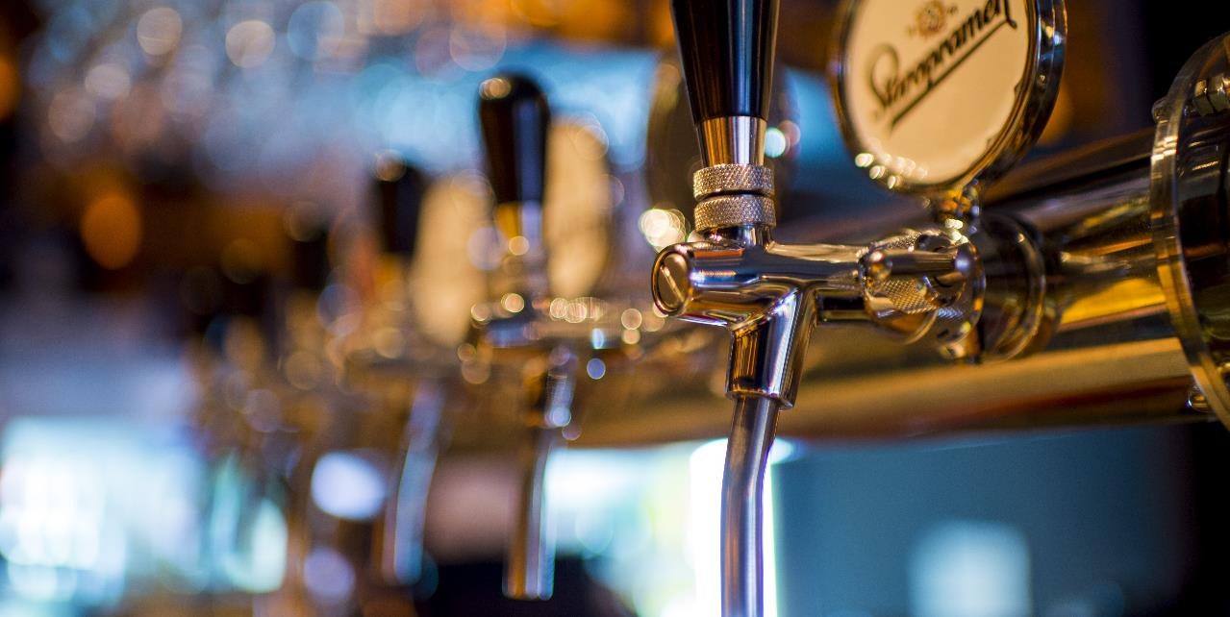
TANÍTÁSI SEGÉDESZKÖZÖK
DIDAKTIKAI ESZKÖZÖK
TECHNIKAI SEGÉDESZKÖZÖK
TANANYAGOK
PEDAGÓGIAI MUNKA SEGÉDESZKÖZÖK
29

Slide 30
DIDAKTIKAI ESZKÖZÖK
VIZUÁLIS
grafika (térképek, diagramok) képi (illusztrációk, fényképek) Könyvek
Példák: illusztrációkkal, különböző vonalkódos ábrázolásokról, koktélok bemutatására
TÉRBELI
statikus (kiállítások, modellek) Mozgatható (kiállítások, modellek)
Példák: kávéfőző mód
TANÍTÁSI SEGÉDESZKÖZÖK
PODCAST
1

Slide 31
DIDAKTIKAI ESZKÖZÖK
VIZUÁLIS
HALLHATÓ
AUDIO-VIZUÁLIS
SLIDES
pl. az üvegek felfüggesztésére szolgáló rendszerek felmutatásával
KINOMTATVA
Pl. koktél receptek
FELVÉTELEK pl. egy csapos beszélgetés a vendégek rendeléséről
FILMEK
Pl:bemutató
PROGRAMOK
például egy beszámoló egy Szagló versenyről
TANÍTÁSI SEGÉDESZKÖZÖK
PODCAST
2

Slide 32
DIDAKTIKAI ESZKÖZÖK
COMPUTER
FELVÉTEL
LEJÁTSZÓK
INTERNET
MULTIMEDIA PREZENTACIÓK
CAMERA
VIDEO CAMERA
DIKTAPHONE
MAGNETOFON
MULTIMEDIA
CD
DVD
TANÍTÁSI SEGÉDESZKÖZÖK

Slide 33
DIDAKTIKAI ESZKÖZÖK
ANNAK ÉRDEKÉBEN, HOGY BETÖLTSÉK FUNKCIÓJUKAT:
világosak, kiemelve a szükséges adatokat, a valósághoz közeliek, a képzés témájához kapcsolódók, jó minőségűek, filmek és rövid programok, (néhány perctől) multimédiás prezentációk tisztán, tisztán látható, felesleges szöveg nélkül, hatékony, a képzési feltételekhez igazított műszaki eszközök,

Slide 34
DIDAKTIKAI ESZKÖZÖK
PEDAGÓGIAI MUNKA SEGÉDESZKÖZÖK
WIDZISZ
GÉPEK ÉS BERENDEZÉSEK például, egy kávéfőző hogy használja a vízet, őröl kávét, készíti az italokat és a tejhabot, Jégkocka készítő
CIKKEK/NYERSANYAGOK pl. edények, bár pohár, alkoholmentes italok
and alcoholic, coffee
ESZKÖZÖK
pl. muddler, rázógép, bornyitók, palacknyitó
ESZKÖZÖK pl. díszítőkések, adagolók

Slide 35
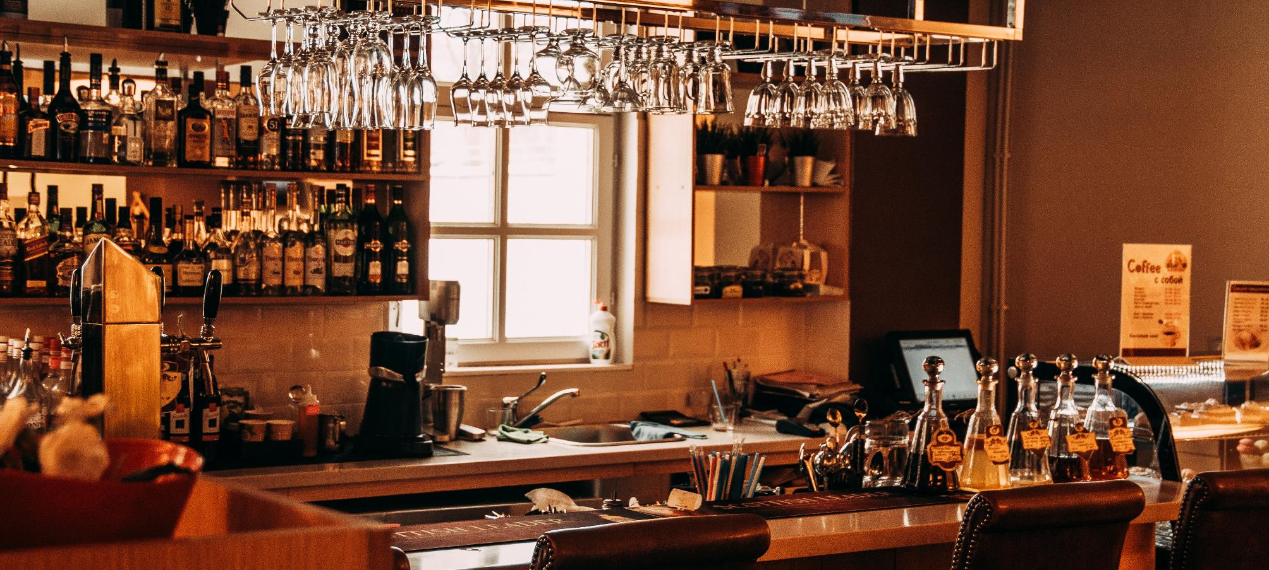
A "KORSZERŰ KOKTÉLOK DEKORÁCIÓK" ELNEVEZÉSŰ "ISMERTETŐ" MÓDSZEREK ALKALMAZÁSA
MÓDSZEREK KIVÁLASZTÁSA ÉS DIDAKTIKAI PÉLDÁK
Kezdhet egy rövid történetet arról, miért dísztik a koktélokat. Bemutatni: szabályok kiválasztása dekoratív anyagokra vonatkozóan, használja az információs előadást anekdotákkkal tarkítva és szórakoztató tényekkel. Az előadás illusztrálásához a következőt használhatjuk: fényképek, filmek vagy diák multimédiás bemutatóból. Ha egy kicsit pihenni szeretne, beszéljen a témához kapcsolódó saját élményről.
ISMERTETŐ MÓDSZEREK

Slide 36
A PROBLÉMA MÓDSZER ALKALMAZÁSA A "MODERN KOKTÉLOK DEKORÁCIÓK” TRÉNINGEN
A DIDAKTIKAI MÓDSZEREK, ESZKÖZÖK KIVÁLASZTÁSA - PÉLDÁK
Adjon meg egy helyzetet, amikor Ön vagy kollégája először indult a "Drink-Art" Bartending versenyen vagy egy hasonló eseményt, és valami váratlanul történt. Provokálj egy brainstorming vitát, hogyan tudsz viselkedni egy hasonló helyzetben és mi a következmény. Egy hasonló esemény töredéke is látható az internetről rekonstruált film esetében egy számítógép vagy egy játékos segítségével.
A PROBLÉMA MÓDSZER

Slide 37
GYAKORLATI MÓDSZEREK ALKALMAZÁSA A "MODERN KOKTÉL DEKORÁCIÓK” TRÉNINGEN
A DIDAKTIKAI MÓDSZEREK, ESZKÖZÖK KIVÁLASZTÁSA - PÉLDÁK
Készítsünk állványt a dekorációs elemek előkészítéshez. A legmegfelelőbb termékek megjelenítése. A prezentációt a magyarázattal együtt a szükséges felszereléssel és a használat lehetőségével is bemutatjuk. Adjon a demonstrációhoz utasítást, hogyan kell elvégezni a minta dekorációt, egy bizonyos koktél csoporthoz. A gyakorlat elvégzéséhez továbbra is szükség lesz eszközökre; bartender pohár, dekokációs anyagok.
GYAKORLATI MÓDSZEREK

Slide 38
A DIDAKTIKAI MÓDSZEREK, ESZKÖZÖK KIVÁLASZTÁSA - PÉLDÁK
GYAKORLATI MÓDSZEREK ALKALMAZÁSA A "MODERN KOKTÉLOK DEKORÁCIÓK” TRÉNINGEN
A résztvevőknek kapcsolódniuk kell a saját gyakorló órájához, azaz mindegyiküknek megvan a feladatuk; számos díszítő elem készül az Ön utasításainak megfelelően azzal a lehetőséggel, hogy ugyanazokat a eszközöket és anyagokat használják a show során. A gyakorlat során a tréner észrevételeket tesz.
GYAKORLATI MÓDSZEREK
38

Slide 39
GYAKORLATI MÓDSZEREK ALKALMAZÁSA A "MODERN KOKTÉLOK DEKORÁCIÓK”TRÉNINGEN
A DIDAKTIKAI MÓDSZEREK, ESZKÖZÖK KIVÁLASZTÁSA - PÉLDÁK
Egy kamera segítségével végzett munka során a direkt filmre vett résztvevők megfigyelése alapján használhatja az “Action learning” metódust.
Ehhez a résztvevőknek az alábbi kérdések megválaszolásával elemezniük kell a tréning végrehajtását: Ki csinálta jobban? Milyen hibákat észleltek? Miért történnek? Hogyan kerüljük el őket a jövőben?
GYAKORLATI MÓDSZEREK
39

Slide 40
UGRÁS A KÖVETKEZŐ MODUL ANYAGOK

